Slide 1
Access Modifier trong Java
Pham Ngoc Huy

Slide 2

Mục tiêu
Các loại Access Modifier (AM)
public
private
protected
Mặc định
Demo

Slide 3
Khái niệm Package
Các class, interface có chung “nơi chứa”
Tương tự như thư mục trong hệ điều hành
Có thể hiểu package ở đây là một thư mục

Slide 4
Truy cập trong Java
Interface
Class
Truy cập biến
Truy cập phương thức
Truy cập trong cùng package và khác package với nhau

Slide 5
Access Modifier là gì?
Sử dụng khai báo cho
Cho biến
Interface
Class
Method
Thể hiện mức độ truy cập từ class, interface khác tới nó.

Slide 6

Vì sao cần có modifiers trong Java nói riêng và lập trình hướng đối tượng?
Để đảm bảo tính bao đóng

Slide 7
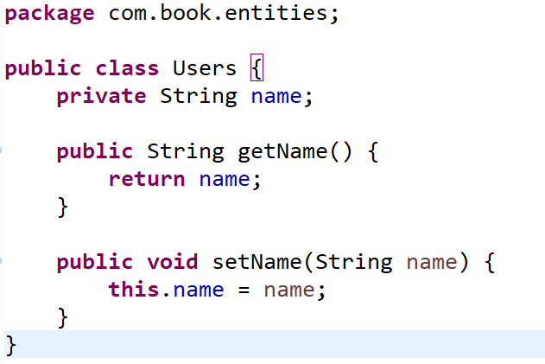
Ví dụ
“name” chỉ cho phép truy cập trong class User
Các class khác được phép gọi tới getter và setter

Slide 8
Thể hiện tính bao đóng của Java, chỉ cho phép truy cập “name” qua phương thức getter và setter

Slide 9
Các loại Access Modifier
Private
Public
Mặc định
Protected
Có 4 loại Access Modifier trong java

Slide 10
Cách sử dụng
Không sử dụng mặc định
private
public
protected
Ví dụ: private String name;
Mặc định
String name

Slide 11
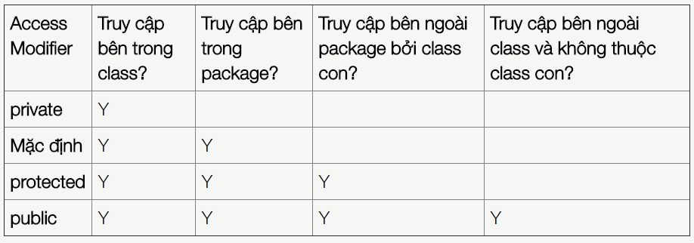
Mức truy cập
Bảng Access Modifier

Slide 12
Tóm lược
Hiểu được
Access Modifier là gì?
Các loại Access Modifier
Cách sử dụng
Ý nghĩa sử dụng

Slide 13

Thank you!

